Slide 1

面向对象概述
本讲大纲：
1、对象
2、类
3、封装
4、继承
5、多态
支持网站：www.mrbccd.com

Slide 2
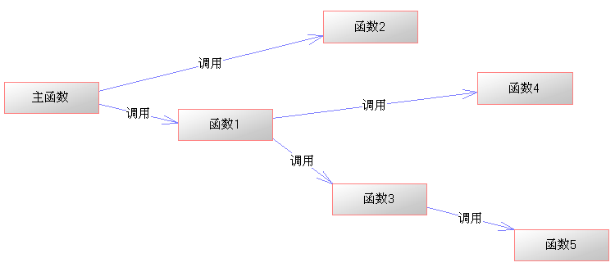
传统结构化程序设计特点
主张按功能把软件系统逐步细分，因此这种方法也被成为面向功能的程序设计方法；结构化程序设计的每个功能都负责对数据进行一次处理，每个功能都接受一些数据，处理完后输出一些数据，这种处理方式也被称为面向数据流的处理方式。

Slide 3
传统结构化程序设计特点
缺点：适应性差，可扩展性不强。由于结构化设计采用自顶而下的设计方式，所以当用户的需求发生改变，或需要修改现有的实现方式时都需要自顶而下地修改模块结构，这种方式的维护成本相当大。

Slide 4
面向对象程序设计
面向对象是一种更优秀的的程序设计方法，它的基本思想是使用类、对象、继承、封装，消息等基本概念来进行程序设计。它是从现实世界中客观存在的事物（即对象）出发来构造软件系统，并在系统构造中尽可能运用人类的自然思维方式，强调直接以现实世界中的事物（即对象）为中心来思考问题，认识问题，并根据这些事物的本质特点，把它们抽象地表示为系统中的类，作为系统的基本构成单元（而不是用一些与现实世界中的事物相关比较远，并且没有对应关系的其它过程来构造系统），这使得系统可以直接映射客观世界，并保持客观世界中事物及其相互关系的本来面貌。
可以方便的运用设计模式指导程序开发，以提高程序的重用性和扩展性，是框架架构思想的完美体现。

Slide 5
对象
现实世界中，随处可见的一种事物就是对象，对象是事物存在的实体，如人类、书桌、计算机、高楼大厦等。人类解决问题的方式总是将复杂的事物简单化，于是就会思考这些对象都是由哪些部分组成的。通常都会将对象划分为两个部分，即动态部分与静态部分。静态部分，顾名思义就是不能动的部分，这个部分被称为“属性”，任何对象都会具备其自身属性，如一个人，它包括高矮、胖瘦、性别、年龄等属性。然而具有这些属性的人会执行哪些动作也是一个值得探讨的部分，这个人可以哭泣、微笑、说话、行走，这些是这个人具备的行为（动态部分），人类通过探讨对象的属性和观察对象的行为了解对象。

Slide 6
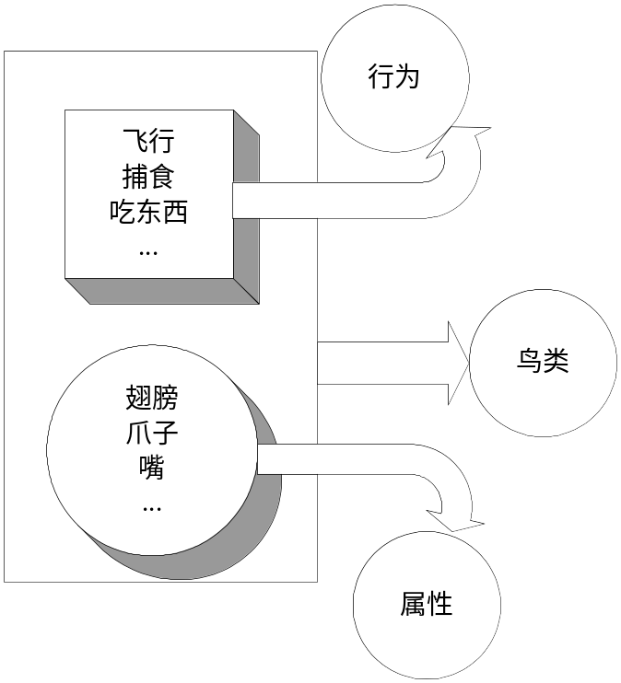
类
类是封装对象的属性和行为的载体，反过来说具有相同属性和行为的一类实体被称为类。例如一个鸟类，鸟类封装了所有鸟的共同属性和应具有的行为，其结构如图所示：

Slide 7
封装
封装是面向对象编程的核心思想，将对象的属性和行为封装起来，而将对象的属性和行为封装起来的载体就是类，类通常对客户隐藏其实现细节，这就是封装的思想。例如，用户使用电脑，只需要使用手指敲击键盘就可以实现一些功能，用户无须知道电脑内部是如何工作的，即使用户可能碰巧知道电脑的工作原理，但在使用电脑时并不完全依赖于电脑工作原理这些细节。

Slide 8
继承
类与类之间同样具有关系，如一个百货公司类与销售员类相联系，类之间这种关系被称为关联。关联是描述两个类之间的一般二元关系，例如一个百货公司类与销售员类就是一个关联，再比如学生类以及教师类也是一个关联。两个类之间的关系有很多种，继承是关联中的一种。

Slide 9
多态
多态性允许以统一的风格编写程序，以处理种类繁多的已存在的类以及相关类。该统一风格可以由父类来实现，根据父类统一风格的处理，就可以实例化子类的对象。由于整个事件的处理都只依赖于父类的方法，所以日后只要维护和调整父类的方法即可，这样降低了维护的难度，节省了时间。
在提到多态的同时，不得不提到抽象类和接口，因为多态的实现并不依赖具体类，而是依赖于抽象类和接口。

Slide 10

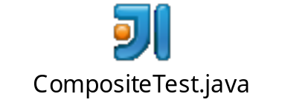
继承和组合
使用继承的注意点
利用组合实现复用：总之，继承要表达的是一种“是（is-a）”的关系，而组合表达的是”有（has-a）“的关系。
举例：人，职工，厨师，司机

Slide 11
类
本讲大纲：
1、成员变量
5、局部变量的有效范围
2、成员方法
6、this关键字
3、权限修饰符
4、局部变量
支持网站：www.mrbccd.com

Slide 12
定义类的语法格式:
[修饰符] class 类名 {….类体…..}
类体可以由多个属性、方法、构造器组成。
注意:类的修饰符可以是public、final 或省略这两个。类名只要是合法的标识符.
一个类里可以包含三种最常见的成员：构造器、属性、方法。

Slide 13
成员变量
在Java中对象的属性称为成员变量，也可以称为属性。为了了解成员变量，首先定义一个图书类，成员变量对应于类对象的属性，在Book类中设置3个成员变量id、name、category，分别对应于图书编号、图书名称和图书类别这3个图书属性。

Slide 14
成员方法
在Java语言中使用成员方法对应于类对象的行为。以Book类为例，它包含getName()和setName()两个方法，这两个成员方法分别为获取图书名称和设置图书名称的方法。定义成员方法的语法格式如下所示：
权限修饰符 返回值类型 方法名(参数类型 参数名){
...//方法体
return 返回值;
}

Slide 15
权限修饰符
Java中的权限修饰符主要包括private、public和protected，这些修饰符控制着对类和类的成员变量以及成员方法的访问。如果一个类的成员变量或成员方法被修饰为private，则该成员变量只能在本类中被使用，在子类中是不可见的，并且对其他包的类也是不可见的。如果将类的成员变量和成员方法的访问权限设置为public，则除了可以在本类使用这些数据之外，还可以在子类和其他包中的类中使用。如果一个类的访问权限被设置为private，这个类将隐藏其内的所有数据，以免用户直接访问它。如果需要使类中的数据被子类或其他包中的类使用，可以将这个类设置为public访问权限。如果一个类使用protected修饰符，那么只有本包内的该类的子类或其他类可以访问此类中的成员变量和成员方法。

Slide 16
局部变量
局部变量是在方法被执行时创建，在方法执行结束时被销毁。局部变量在使用时必须进行赋值操作或被初始化，否则会出现编译错误。

Slide 17
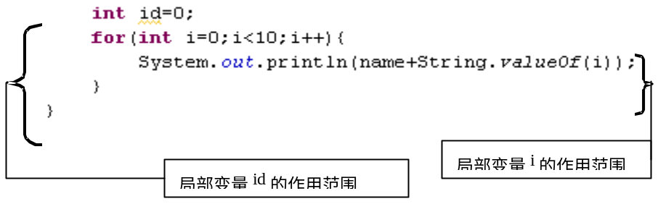
局部变量的有效范围
可以将局部变量的有效范围称为变量的作用域，局部变量的有效范围从该变量的声明开始到该变量的结束为止。局部变量的作用范围如图所示：

Slide 18
this关键字
在这里读者明白了this可以调用成员变量和成员方法，但这并不是Java语言中的最常规调用方式——使用“对象.成员变量”或“对象.成员方法”进行调用（关于使用对象调用成员变量和方法的问题，笔者会在后续章节中进行讲解）。既然this关键字可以调用成员变量和成员方法，究竟this关键字与对象之间具有怎样的关系？事实上this引用就是对一个对象的引用。

Slide 19
静态变量、常量和方法
在介绍静态变量、常量和方法之前首先需要介绍static关键字，因为由static修饰的变量、常量和方法被称作静态变量、常量和方法。
有时，在处理问题时会需要两个类在同一个内存区域共享一个数据。例如，在球类中使用PI这个常量，可能除了本类需要这个常量之外，在另外一个圆类中也需要使用这个常量。这时没有必要在两个类中同时创建PI这个常量，因为这样系统会将这两个不在同一个类中定义的常量分配到不同的内存空间中。为了解决这个问题，可以将这个常量设置为静态的。

Slide 20
类的主方法
主方法是类的入口点，它定义了程序从何处开始；主方法提供对程序流向的控制，Java编译器通过主方法来执行程序。主方法的语法如下：
public static void main(String[] args){
//方法体
}
在主方法的定义中可以看到主方法具有以下特性：
主方法也是静态的，所以如要直接在主方法中调用其他方法，则该方法必须也是静态的。
主方法没有返回值。
主方法的形参为数组。其中args[0]~args[n]分别代表程序的第一个参数到第n个参数，可以使用args.length获取参数的个数。

Slide 21
对象
本讲大纲：
1、对象的创建
2、访问对象的属性和行为
3、对象的引用
4、对象的比较
5、对象的销毁
支持网站：www.mrbccd.com

Slide 22
对象的创建
对象可以认为是在一类事物中抽象出某一个特例，通过这个特例来处理这类事物出现的问题，在Java语言中通过new操作符来创建对象。以前曾经在讲解构造方法中介绍过每实例化一个对象就会自动调用一次构造方法，实质上这个过程就是创建对象的过程。准确地说，可以在Java语言中使用new操作符调用构造方法创建对象。

Slide 23
访问对象的属性和行为
当用户使用new操作符创建一个对象后，可以使用“对象.类成员”来获取对象的属性和行为。前文已经提到过，对象的属性和行为在类中是通过类成员变量和成员方法的形式来表示的，所以当对象获取类成员，也就相应地获取了对象的属性和行为。

Slide 24
对象的引用
在Java语言中尽管一切都可以看作对象，但真正操作标识符实质上是一个引用，那么引用究竟在Java中是如何体现的？来看下面的语法。
语法如下：
类名 对象引用名称
比如一个Book类的引用可以使用的代码如下所示：
Book book;

Slide 25
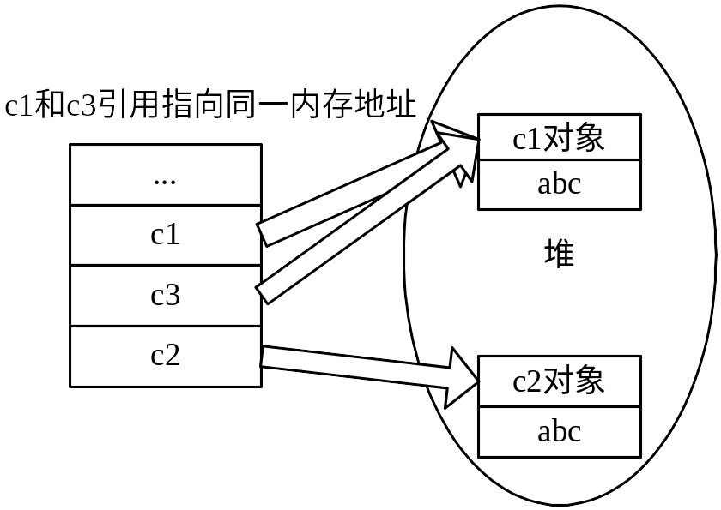

对象的比较
在Java语言中有两种对象的比较方式，分别为“==”运算符与equals()方法。实质上这两种方式有着本质区别，下面举例说明。
重写equals()：利用属性来判断猫咪是否相同（自定义）

Slide 26
对象的销毁
每个对象都有生命周期，当对象的生命周期结束时，分配给该对象的内存地址将会被回收，在其他语言中需要手动回收废弃的对象，但是Java拥有一套完整的垃圾回收机制，用户不必担心废弃的对象占用内存，垃圾回收器将回收无用的占用内存的资源。

Slide 27
局部变量的有效范围
可以将局部变量的有效范围称为变量的作用域，局部变量的有效范围从该变量的声明开始到该变量的结束为止。局部变量的作用范围如图所示：

Slide 28
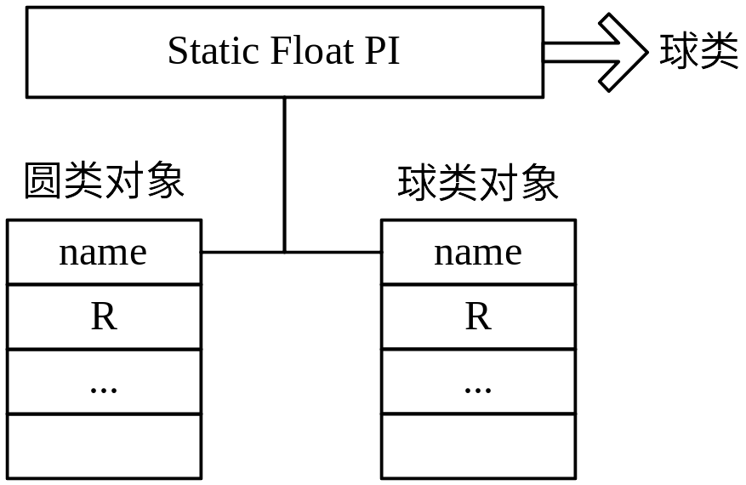
静态变量、常量和方法
有时在处理问题时，会需要两个类在同一个内存区域共享一个数据。例如，在球类中使用PI这个常量，可能除了本类需要这个常量之外，在另外一个圆类中也需要使用这个常量。这时没有必要在两个类中同时创建PI这个常量，因为这样系统会将这两个不在同一个类中定义的常量分配到不同的内存空间中。为了解决这个问题，可以将这个常量设置为静态的。PI常量在内存中被共享的布局如图所示：

Slide 29
权限修饰符
Java中的权限修饰符主要包括private、public和protected，这些修饰符控制着对类和类的成员变量以及成员方法的访问。如果一个类的成员变量或成员方法被修饰为private，则该成员变量只能在本类中被使用，在子类中是不可见的，并且对其他包的类也是不可见的。如果将类的成员变量和成员方法的访问权限设置为public，则除了可以在本类使用这些数据之外，还可以在子类和其他包中的类中使用。如果一个类的访问权限被设置为private，这个类将隐藏其内的所有数据，以免用户直接访问它。如果需要使类中的数据被子类或其他包中的类使用，可以将这个类设置为public访问权限。如果一个类使用protected修饰符，那么只有本包内的该类的子类或其他类可以访问此类中的成员变量和成员方法。

Slide 30
this关键字
在这里读者明白了this可以调用成员变量和成员方法，但这并不是Java语言中的最常规调用方式——使用“对象.成员变量”或“对象.成员方法”进行调用（关于使用对象调用成员变量和方法的问题，笔者会在后续章节中进行讲解）。既然this关键字可以调用成员变量和成员方法，究竟this关键字与对象之间具有怎样的关系？事实上this引用就是对一个对象的引用。

Slide 31
初始化块
使用初始化块：初始化块由大括号括起{…}，只能由static修饰。
初始化块和构造器：初始化块总在构造器之前执行，初始化块不能接受形参。
静态初始化块
用static修饰的初始化块为静态初始化块，由于是静态的，所以是属于类，当类加载时，就执行静态初始化块 ，但执行一个子类时，最先执行其最顶层父类的静态初始化，
初始化块是属于实例 的。只要创建一次对象，初始化块就执行一次。

Slide 32
基本数据类型的包装类
八大数据类型的包装类分别为：Byte、Short、Integer、Long、Character、 Float、Double、Boolean。
把基本数据类型变量包装类实例是通过对应包装类的构造器来实现的，不仅如此，8个包装类中除了Character之外，还可以通过传入一个字符串参数来构建包装类对象。
如果希望获得包装类对象中包装的基本类型变量，则可以使用包装类提供的XxxValue()实例方法。

Slide 33
自动装箱与自动拆箱
JDk还提供了自动装箱和自动拆箱。自动装箱就是把一个基本类型的变量直接赋给对应的包装类变量，自动拆箱则与之相反。
包装类还可以实现基本类型变量和字符串之间的转换，除了Character之外的所有包装类都提供了一个parseXxx(String s)静态方法。
如果将基本类型转换为这符串，只需在后面加+ “”进行连接运算。

Slide 34
抽象类与接口
父类与子类的继承关系
本讲大纲：
1、抽象类
2、接口
支持网站：www.mrbccd.com

Slide 35


抽象类
在解决实际问题时，一般将父类定义为抽象类，需要使用这个父类进行继承与多态处理。回想继承和多态原理，继承树中越是在上方的类越抽象，如鸽子类继承鸟类、鸟类继承动物类等。在多态机制中，并不需要将父类初始化对象，我们需要的只是子类对象，所以在Java语言中设置抽象类不可以实例化对象，因为图形类不能抽象出任何一种具体图形，但它的子类却可以。

Slide 36
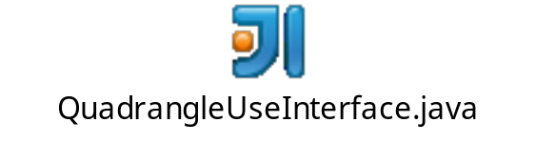
接口
接口是抽象类的延伸，可以将它看作是纯粹的抽象类，接口中的所有方法都没有方法体。对于10.7.1小节中遗留的问题，可以将draw()方法封装到一个接口中，使需要draw()方法的类实现这个接口，同时也继承图形类，这就是接口存在的必要性。

Slide 37
instanceof判断对象类型
本讲大纲：
1、instanceof判断对象类型
支持网站：www.mrbccd.com

Slide 38
instanceof判断对象类型
当在程序中执行向下转型操作时，如果父类对象不是子类对象的实例，就会发生ClassCastException异常，所以在执行向下转型之前需要养成一个良好的习惯，就是判断父类对象是否为子类对象的实例。这个判断通常使用instanceof操作符来完成。

Slide 39
方法的重载
本讲大纲：
1、方法的重载
支持网站：www.mrbccd.com

Slide 40
方法的重载
方法的重载就是在同一个类中允许同时存在一个以上的同名方法，只要这些方法的参数个数或类型不同即可。

Slide 41
final变量
final修饰基本数据类型变量时，表示该变量一旦获得 初始值之后就不可被改变。但对引用类型的变量而言，它仅仅保存的是一个引用，final只能保证他的地址不变，但不能保证对象，所以引用类型完全可以改变他的对象。
final既可修饰成员变量，也可以修饰局部变量。
final修饰的成员变量必须由程序员指定初始值。
对于实例属性，要么在普通初始化块中指定初始值。要么在定义时、或构造器中指定初始值。
实例分析：String

Slide 42
接口的定义
和类定义不同，定义接口不再用class关键字，而是使用interface关键字。语法如下：
[修饰符] interface接口名 extends 父接口1,父接口2 ...
{
零个到多个常量定义...
零个到多个抽象方法定义...
零个到多个内部类、接口、枚举定义...
零个到多个默认方法或类方法定义...
}

Slide 43
接口里的成分
在定义接口时，接口里可以包含成员变量（只能是常量），方法(只能是抽象实例方法、类方法或默认方法），内部类（包括内部接口、枚举类
  常量都是：public static final修饰
  方法都是：public abstract 修饰
  内部的类：public static

Slide 44
使用接口
接口可以用于声明引用类型的变量，但接口不能用于创建实例。
当使用接口来声明引用类型的变量时，这个引用类型的变量必须引用到其实现类的对象。
一个类可以实现一个或多个接口，继承使用extends关键字，实现接口则使用implements关键字。
一个类实现了一个或多个接口之后，这个类必须完全实现这些接口里所定义的全部抽象方法（也就是重写这些抽象方法）；
否则，该类将保留从父接口那里继承到的抽象方法，该 类也必须定义成抽象类。

Slide 45
接口和抽象类的相似性
接口和抽象类都不能被实例化，它们都位于继承树的顶端，用于被其他类实现和继承。
接口和抽象类都可以包含抽象方法，实现接口或继承抽象类的普通子类都必须实现这些抽象方法。

Slide 46
接口与抽象类的区别
接口里只能包含抽象方法，不同包含已经提供实现的方法；抽象类则完全可以包含普通方法。
接口里不能定义静态方法；抽象类里可以定义静态方法。
接口里只能定义静态常量属性，不能定义普通属性；抽象类里则既可以定义普通属性，也可以定义静态常量属性。
接口不包含构造器；抽象类里可以包含构造器，抽象类里的构造器并不是用于创建对象，而让其子类调用这些构造器来完成属于抽象类的初始化操作。
接口里不能包含初始化块，但抽象类则完全可以包含初始化块。
一个类最多只能有一个直接父类，包括抽象类；但一个类可以直接实现多个接口，通过实现多个接口可以弥补Java单继承的不足。

Slide 47
垃圾回收机制
垃圾回收机制只负责回收堆内存中对象，不会回收任何任何物理资源（例如数据库连接，网络IO等资源）。
程序无法精确控制垃圾回收的运行，垃圾回收会在合适时候进行垃圾回收。当对象永久性地失去引用后，系统就会在合适时候回收它所占的内存。
垃圾回收机制回收任何对象之前，总会先调用它的finalize方法，该方法可能使该对象重新复活（让一个引用变量重新引用该对象），从而导致垃圾回收机制取消回收

Slide 48
强制垃圾回收
强制系统垃圾回收有如下两个方法：
  调用System类的gc()静态方法：System.gc()
  调用Runtime对象的gc()实例方法：Runtime.getRuntime().gc()

Slide 49
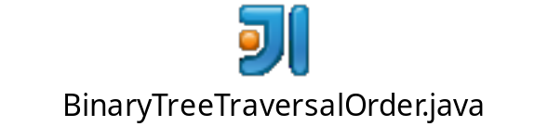

递归概念
程序调用自身的编程技巧称为递归（ recursion）。递归做为一种算法在程序设计语言中广泛应用。 一个过程或函数在其定义或说明中有直接或间接调用自身的一种方法，它通常把一个大型复杂的问题层层转化为一个与原问题相似的规模较小的问题来求解，递归策略只需少量的程序就可描述出解题过程所需要的多次重复计算，大大地减少了程序的代码量。递归的能力在于用有限的语句来定义对象的无限集合。一般来说，递归需要有边界条件、递归前进段和递归返回段。
思考：如何用递归实现阶乘算法？
实例：二叉树遍历，汉诺塔问题

Slide 50
对象的深浅克隆
实际编程中，会遇到克隆技术的情况，例如要获得一个非常复杂的对象，与其使用new创建该对象再对各个域赋值，不如直接克隆原有对象。但由此会带来浅克隆的问题，需要注意和极力避免。

Slide 51
集合类概述
本讲大纲：
1、集合类概述

Slide 52
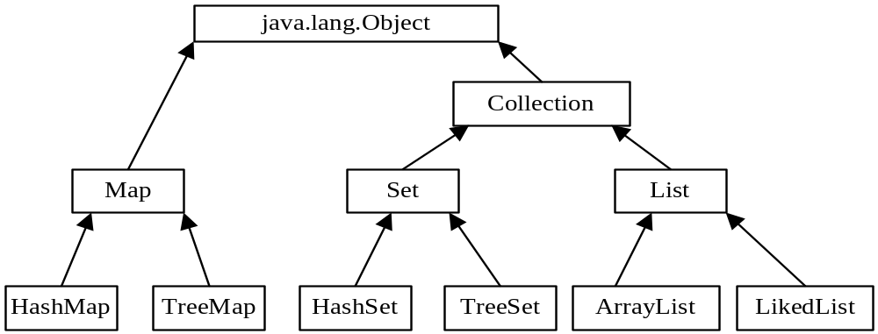
集合类概述
Java语言的java.util包中提供了一些集合类，这些集合类又被称为容器。提到容器不难会想到数组，集合类与数组不同之处是，数组的长度是固定的，集合的长度是可变的；数组用来存放基本类型的数据，集合用来存放对象的引用。常用的集合有List集合、Set集合、Map集合，其中List与Set实现了Collection接口。各接口还提供了不同的实现类。

Slide 53
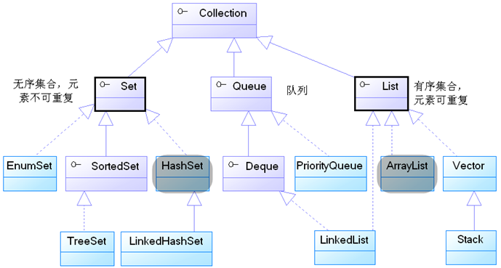
Collection集合

Slide 54
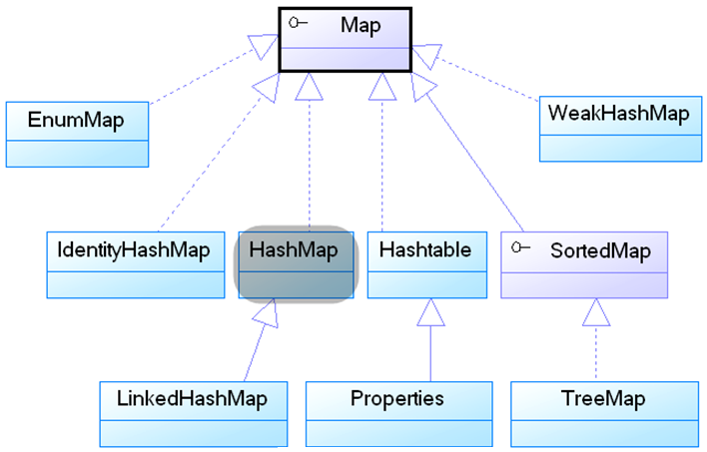
Map集合

Slide 55
List接口
List接口继承了Collection接口，因此包含Collection中的所有方法，此外，List接口还定义了以下两个非常重要的方法。
get(int index)：获得指定索引位置的元素。
set(int index , Object obj)：将集合中指定索引位置的对象修改为指定的对象。

Slide 56
Collection接口
本讲大纲：
1、Collection接口
支持网站：www.mrbccd.com

Slide 57
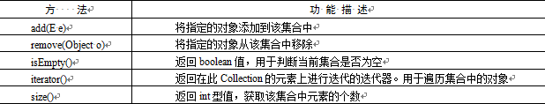
Collection接口
Collection接口是层次结构中的根接口。构成Collection的单位，被称之为元素。Collection接口通常不能直接使用，但该接口提供了添加元素、删除元素、管理数据的方法。由于List接口与Set接口都继承了Collection接口，因此这些方法对List集合与Set集合是通用的。

Slide 58

List接口的实现类
List接口的常用实现类有ArrayList与LinkedList。
ArrayList类实现了可变的数组，允许所有元素，包括null，并可以根据索引位置对集合进行快速的随机访问。缺点是向指定的索引位置插入对象或删除对象的速度较慢。
LinkedList类为List接口的实现类——这意味着它是一个List集合，可以根据索引来随机访问集合中的元素。除此之外，LinkedList还实现了Deque接口，Deque接口是Queue接口的子接口，它代表一个双端队列。采用链表结构保存对象。这种结构的优点是便于向集合中插入和删除对象，需要向集合中插入、删除对象时，使用LinkedList类实现的List集合的效率较好；但对于随机访问集合中的对象，使用LinkedList类实现List集合的效率较慢。
使用List集合时通常声明为List类型，可通过不同的实现类来实例化集合。
见实例分析

Slide 59
ArrayList与Vector
ArrayList和Vector类都是基于数组实现的List类，所以ArrayList和Vector类封装了一个动态再分配的Object[]数组。每个ArrayList或Vector对象有一个capacity属性，这个capacity表示它们所封装的Object[]数组的长度。当向ArrayList或Vector中添加元素时，它们的capacity会自动增加。
ArrayList和Vector的显著区别是；ArrayList是线程不安全的，当多条线程访问同一个ArrayList集合时，如果有超过一条线程修改了ArrayList集合，则程序必须手动保证该集合的同步性。但Vector集合则是线程安全的，无需程序保证该集合的同步性。

Slide 60
栈与队列
Deque接口的典型实现类ArrayDeque，一个双端集合容器，不允许随机访问其中元素。同时可作为栈和队列使用。
见实例分析

Slide 61
数组转化为List
Arrays工具类里提供了asList(Object... a)方法，该方法可以把一个数组、或指定个数的对象转换成一个List集合，但它是一个固定长度的List集合，程序只能遍历访问该集合里的元素，不可增加、删除该集合里的元素 。
见实例分析

Slide 62
Set集合
本讲大纲：
1、Set集合
支持网站：www.mrbccd.com

Slide 63
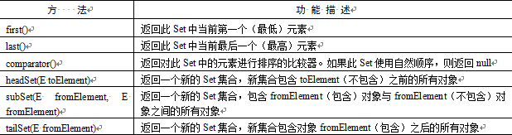
Set集合
Set集合中的对象不按特定的方式排序，只是简单地把对象加入集合中，但Set集合中不能包含重复对象。Set集合由Set接口和Set接口的实现类组成。Set接口继承了Collection接口，因此包含Collection接口的所有方法。

Slide 64
HashSet类
HashSet是Set接口的典型实现，大多时候使用Set集合时就是使用这个实现类。HashSet按Hash算法来存储集合中的元素，因此具有很好的存取和查找性能。
当向HashSet集合中存入一个元素时，HashSet会调用该对象的hashCode()方法来得到该对象的hashCode值，然后根据该HashCode值来决定该对象在HashSet中存储位置。如果有两个元素通过equals方法比较返回true，但它们的hashCode()方法返回值不相等，HashSet将会把它们存储在不同位置，也就可以添加成功。
不能保证元素的排列顺序，顺序可能与元素的添加顺序不同，元素的顺序可能变化。
HashSet不是同步的，如果多个线程同时访问一个HashSet，如果有2条或者2条以上线程同时修改了HashSet集合时，必须通过代码来保证其同步。(通常可以用Collections.synchronizedSortedSet来包装Set集合，以实现线程安全)
集合元素值可以是null。见实例分析

Slide 65
TreeSet类
TreeSet是SortedSet接口的唯一实现，正如SortedSet名字所暗示的，TreeSet可以确保集合元素处于排序状态。与前面HashSet集合相比，TreeSet还提供了如下几个额外的方法：
  Object first()：返回集合中的第一个元素。
  Object last()：返回集合中的最末一个元素。
  Object lower(Object e)：返回集合中位于指定元素之前的元素（即小于指定元素的最大元素，参考元素不需要是TreeSet的元素）。
  Object higher(Object e)：返回集合中位于指定元素之后的元素（即大于指定元素的最小元素，参考元素不需要是TreeSet的元素）。
  SortedSet subSet(fromElement, toElement)：返回此Set的子集合，范围从fromElement（包含）到toElement（不包含）。
  SortedSet headSet(toElement)：返回此Set的子集，由小于toElement的元素组成。
  SortedSet tailSet(fromElement)：返回此Set的子集，由大于或等于fromElement的元素组成。

Slide 66
TreeSet排序
TreeSet采用红黑树的数据结构对元素进行排序。TreeSet支持两种排序方法：自然排序和定制排序。
  自然排序：TreeSet会调用集合元素的compareTo(Object obj)方法来比较元素之间大小关系，然后将集合元素按升序排列，这种方式就是自然排列。
  定制排序：TreeSet借助于Comparator接口的帮助。该接口里包含一个的int compare(T o1, T o2)方法，该方法用于比较o1和o2的大小。
  见实例分析。

Slide 67
Map集合
本讲大纲：
1、Map接口
2、Map接口的实现类
支持网站：www.mrbccd.com

Slide 68
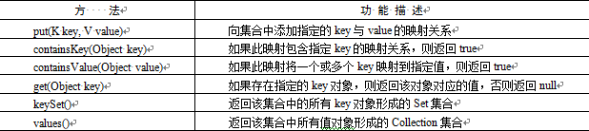
Map接口
Map接口提供了将key映射到值的对象。一个映射不能包含重复的key，每个key最多只能映射到一个值。Map接口中同样提供了集合的常用方法，除此之外还包括如下表所示的常用方法。

Slide 69
Map接口的实现类
Map接口常用的实现类有HashMap和TreeMap。建议使用HashMap类实现Map集合，因为由HashMap类实现的Map集合对于添加和删除映射关系效率更高。HashMap是基于哈希表的Map接口的实现，HashMap通过哈希码对其内部的映射关系进行快速查找；而TreeMap中的映射关系存在一定的顺序，如果希望Map集合中的对象也存在一定的顺序，应该使用TreeMap类实现Map集合。

Slide 70
HashMap和Hashtable
HashMap和Hashtable都是Map接口的典型实现类，它们的区别如下：
  Hashtable是一个线程安全的Map实现，但HashMap是线程不安全的实现，所以HashMap比Hashtable的性能高一点；但如果有多条线程访问同一个Map对象时，使用Hashtable实现类会更好。
  Hashtable不允许使用null作为key和value，如果试图把null值放进Hashtable中，将会引发NullPointerException异常；但HashMap可以使用null作为key或value。

Slide 71
LinkedHashMap
LinkedHashMap也使用双向链表来维护key-value对的次序，该链表定义了迭代顺序，该迭代顺序与key-value对的插入顺序保持一致。
LinkedHashMap可以避免需要对HashMap、Hashtable里的key-value对进行排序（只要插入key-value对时保持顺序即可）。同时又可避免使用TreeMap所增加的成本。

Slide 72

Properties类
Properties类是Hashtable类的子类，正如它的名字暗示的，该对象在处理属性文件时特别方便（Windows操作平台上的ini文件就是一种属性文件）。Properties类可以把Map对象和属性文件关联起来，从而可以把Map对象中的key-value对写入属性文件，也可以把属性文件中的属性名=属性值加载到Map对象中。由于属性文件里的属性名、属性值只能是字符串类型，所以Properties里的key、value都是字符串类型，该类提供了如下三个方法来修改Properties里的key、value值。
  String getProperty(String key)：获取Properties中指定属性名对应的属性值，类似于Map的get(Object key)方法。
  String getProperty(String key, String defaultValue)：该方法与前一个方法基本相似。该方法多一个功能，如果Properties中不存在指定key时，该方法返回默认值。
  Object setProperty(String key, String value)：设置属性值，类似Hashtable 的put方法。

Slide 73
TreeMap
Map接口也派生了一个SortedMap子接口，SortedMap也有一个TreeMap实现类。
与TreeSet类似的是，TreeMap也是基于红黑树对TreeMap中所有key进行排序，从而保证TreeMap中所有key-value对处于有序状态。TreeMap也有两种排序方式：
  自然排序：TreeMap的所有key必须实现Comparable接口，而且所有key应该是同一个类的对象，否则将会抛出ClassCastException异常。
  定制排序：创建TreeMap时，传入一个Comparator对象，该对象负责对TreeMap中所有key进行排序。采用定制排序时不要求Map的key实现Comparable接口。

Slide 74

Iterator接口
Iterator接口也是Java集合框架的成员，但它与Collection系列、Map系列的集合不一样：Collection系列集合、Map系列集合主要用于盛装其他对象，而Iterator则主要用于遍历（即迭代访问）Collection集合中的元素，Iterator对象也被称为迭代器。
Iterator接口里定义了如下4个方法：
  boolean hasNext()：如果被迭代的集合还元素没有被遍历，则返回true。
  Object next()：返回集合里下一个元素。
  void remove() ：删除集合里上一次next方法返回的元素

Slide 75
foreach循环遍历集合元素
使用JDK1.5提供的foreach循环来迭代访问集合元素更加便捷。
当使用foreach循环迭代访问集合元素时，该集合也不能被改变，否则将引发ConcurrentModificationException异常。

Slide 76
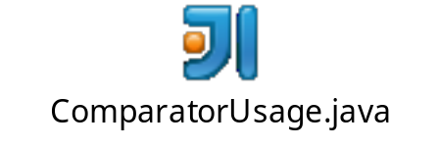
比较Comparable
比较函数强行对某些对象 collection 进行整体排序。可以将 Comparator 传递给 sort 方法（如 Collections.sort），从而允许在排序顺序上实现精确控制。
ArrayList<User> arr=new ArrayList();
arr.add(new User(21,"John"));
arr.add(new User(12,"Peter"));
arr.add(new User(3,"Rick"));
arr.add(new User(14,"Paul"));
arr.add(new User(5,"Jack"));
arr.add(new User(26,"Frank"));
Collections.sort(arr);
public class User implements Comparable<User> {
int a;
String s;
public User(int a,String s) {
this.a=a;
this.s=s;
}
}

Slide 77
颠倒排序(利用Collections的API与Comparator)
class AlgorithmExample {
public static void main(String args[]) {
LinkedList link = new LinkedList();
link.add(new Integer(10));
link.add(new Integer(35));
link.add(new Integer(23));
link.add(new Integer(54));
link.add(new Integer(36));
Comparator cmp = Collections.reverseOrder();
Collections.sort(link, cmp);
Iterator it = link.iterator();
System.out.println("逆序排序的列表为： ");
while (it.hasNext()) {
System.out.println(it.next());
}
System.out.println("给定列表中的最大值为："+Collections.max(link));
System.out.println("给定列表中的最小值为："+Collections.min(link));
}
}

Slide 78

List与Map的运用实例(分拣存储)

Slide 79
泛型
在集合中使用泛型
定义泛型接口、泛型类
类型通配符
方法签名中定义类型形参
泛型与数组

Slide 80
初衷
Java集合不会知道我们需要用它来保存什么类型的对象，所以他们把集合设计成能保存任何类型的对象，只要就具有很好的通用性。但这样做也带来两个问题：
  集合对元素类型没有任何限制，这样可能引发一些问题：例如想创建一个只能保存Dog对象的集合，但程序也可以轻易地将Cat对象“丢”进去，所以可能引发异常。
  由于把对象“丢进”集合时，集合丢失了对象的状态信息，集合只知道它盛装的是Object，因此取出集合元素后通常还需要进行强制类型转换。这种强制类型转换既会增加编程的复杂度、也可能引发ClassCastException。

Slide 81
在集合中使用泛型
在集合中使用泛型后带来如下优势：
  程序再也不能“不小心”把其他对象“丢进”strList集合中；
  程序更加简洁，集合自动记住所有集合元素的数据类型，从而无需对集合元素进行强制类型转换。
  JDK1.5改写了集合框架中的全部接口和类，为这些接口、类增加了泛型支持，从而可以在声明集合变量、创建集合对象时传入类型实参，这就是前面程序看到List<String>和ArrayList<String>两种类型。
  见实例分析

Slide 82
类型通配符
List<String>对象不能被当成List<Object>对象使用，也就是说：List<String>类并不是List<Object>类的子类。
为了表示各种泛型List的父类，我们需要使用类型通配符，类型通配符是一个问号（?），将一个问号作为类型实参传给List集合，写作：List<?>（意思是未知类型元素的List）。这个问号（?）被称为通配符，它的元素类型可以匹配任何类型。
但还有一种特殊的情形，我们不想这个List<?>是任何泛型List的父类，只想表示它是某一类泛型List的父类。
们需要一种泛型表示方法，它可以表示所有Shape泛型List的父类，为了满足这种需求，Java泛型提供了被限制的泛型通配符。被限制的泛型通配符的如下表示：
List<? extends Shape>

Slide 83
设定类型形参的上限
Java泛型不仅允许在使用通配符形参时设定类型上限，也可以在定义类型形参时设定上限，用于表示创给该类型形参的实际类型必须是该上限类型，或是该上限类型的子类。 例如
Apple<T extends Number>

Slide 84
设定通配符的下限
Java集合框架中的TreeSet<E>有一个构造器也用到了这种设定通配符下限的语法，如下所示：
  TreeSet(Comparator<? super E> c)
  见实例分析(A3_MyUtils.java, A3_GenericConstructor.java, A3_ErasureTest.java)

Slide 85
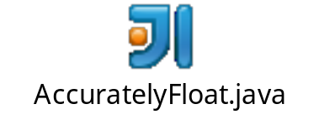
金额计算中的浮点数
Double型的参数，运算中会出现精度问题，可以使用BigDecimal类实现精确的小数运算。

Slide 86
常用类型转换
Integer,String,Double的互相转换
整数转换成二，八，十六进制字符串
Integer.toBinaryString(n）

Slide 87

Calendar类
作为Date的包装类，功能更为强大，用于日历表示

Slide 88
输入输出流
流是一组有序的数据序列，根据操作的类型，分为输入输出流
本讲大纲：
1、输入流
2、输出流
支持网站：www.mrbccd.com

Slide 89
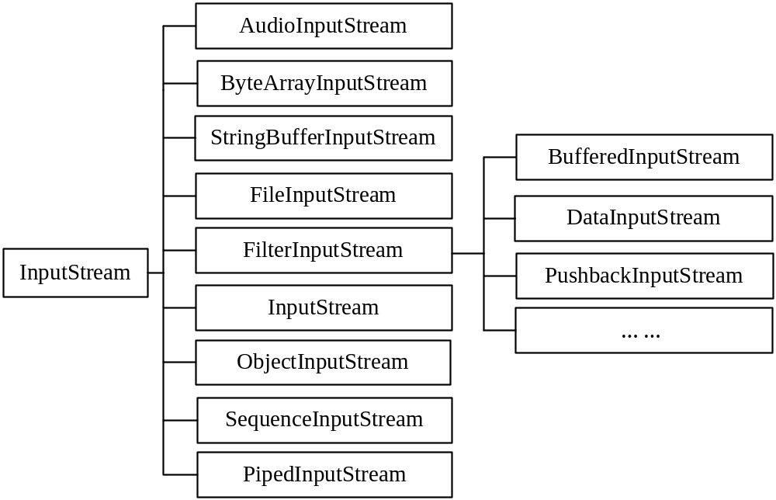
输入流
InputStream类是字节输入流的抽象类，是所有字节输入流的父类。InputStream类的具体层次结构如图所示：

Slide 90
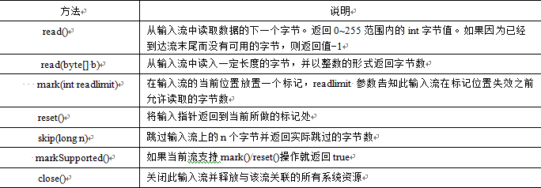
输入流
该类中所有方法遇到错误时都会引发IOException异常。下面是对该类中的一些方法的简要说明如下表所示

Slide 91
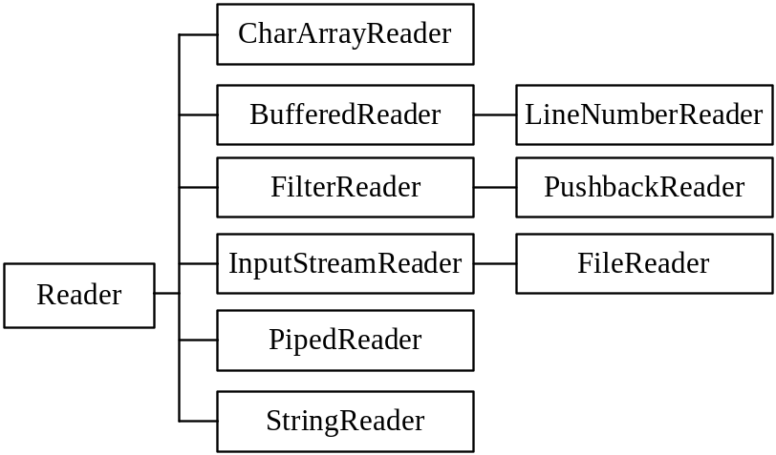
输入流
Java中的字符是Unicode编码，是双字节的。InputStream是用来处理字节的，在处理字符文本时不是很方便。Java为字符文本的输入提供了专门一套单独的类Reader，但Reader类并不是InputStream类的替换者，只是在处理字符串时简化了编程。Reader类是字符输入流的抽象类，所有字符输入流的实现都是它的子类，Reader类的具体层次结构如下图所示：

Slide 92
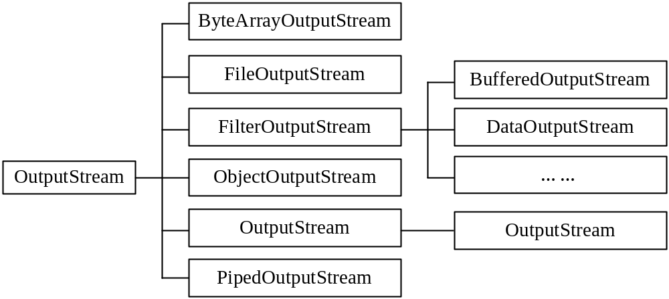
输出流
OutputStream类是字节输入流的抽象类，此抽象类是表示输出字节流的所有类的超类。OutputStream类的具体层次如图所示：

Slide 93
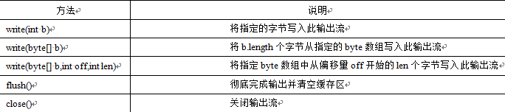
输出流
OutputStream类中的所有方法均返回void，在遇到错误时会引发IOException异常。下面对OutputStream类中的方法作一简单的介绍，如下表所示：

Slide 94
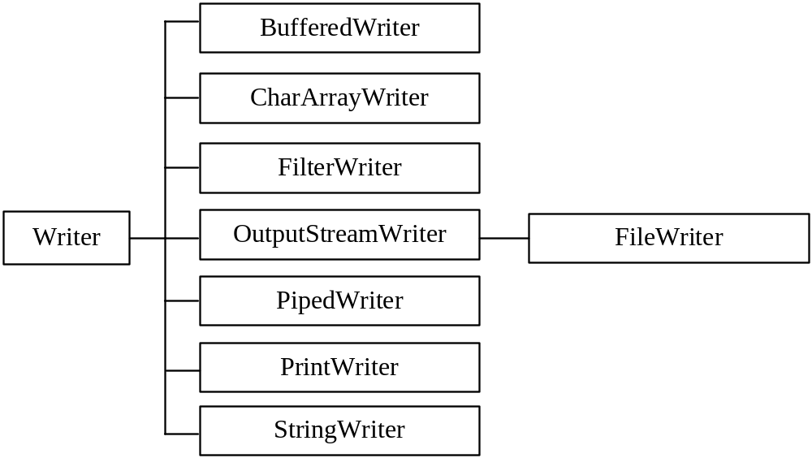
输出流
Writer类是字符输出流的抽象类，所有字符输出类的实现都是它的子类，Writer类的层次结构如下图所示：

Slide 95
File类
本讲大纲：
1、文件的创建与删除
2、获取文件信息
支持网站：www.mrbccd.com

Slide 96
文件的创建与删除
可以使用File类创建一个文件对象，通常使用以下3种构造方法来创建文件对象。
File(String pathname)
File(String parent , String child)
File(File f , String child)

Slide 97
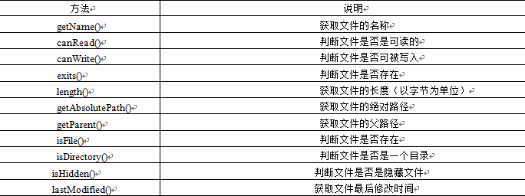
获取文件信息
File类提供了很多方法用于获取文件本身的一些信息，File类的常用方法如下表所示。

Slide 98
文件输入输出流
本讲大纲：
1、FileInputStream与FileOutputStream类
2、FileReader类和FileWriter类
支持网站：www.mrbccd.com

Slide 99

FileInputStream与FileOutputStream类
FileInputStream类与FileOutputStream类都是用来操作磁盘文件。如果用户的文件读取需求比较简单，则可以使用FileInputStream类。该类继承自InputStream类。FileOutputStream类与FileInputStream类对应，提供了基本的文件写入能力。FileOutputStream类是OutoputStream类的子类。

Slide 100
FileReader类和FileWriter类
使用FileOutputStream类向文件中写入数据与使用FileInputStream类从文件中将内容读出来，存在一点不足，即这两个类都只提供了对字节或字节数组的读取方法。由于汉字在文件中占用两个字节，如果使用字节流，读取不好可能会出现乱码现象。此时采用字符流Reader或Writer类即可避免这种现象。
FileReader、FileWriter字符流对应了FileInputStream、FileOutputStream类。FileReader流顺序地读取文件，只要不关闭流，每次调用read()方法就顺序地读取源中其余的内容，直到源的末尾或流被关闭。

Slide 101
带缓存的输入输出流
本讲大纲：
1、BufferedInputStream类与BufferedOutputStream类
2、BufferedReader与BufferedWriter类
支持网站：www.mrbccd.com

Slide 102
BufferedInputStream类与BufferedOutputStream类
BufferedInputStream类可以对任何的InputStream类进行带缓存区的包装以达到性能的优化。
使用BufferedOutputStream输出信息和往OutputStream输出信息完全一样，只不过BufferedOutputStream有一个flush()方法用来将缓存区的数据强制输出完。

Slide 103

BufferedReader与BufferedWriter类
BufferedReader类与BufferedWriter类分别继承Reader类与Writer类。这两个类同样具有内部缓存机制，并可以以行为单位进行输入输出。
在使用BufferedWriter类的Write()方法时，数据并没有立刻被写入至输出流中，而是首先进入缓存区中。如果想立刻将缓存区中的数据写入输出流中，一定要调用flush()方法。
另外一个优点：可以读写文件的一行。 BufferedReader ->readLine()
BufferedWriter ->newLine()

Slide 104
异常概述
本讲大纲：
1、异常概述
支持网站：www.mrbccd.com

Slide 105
异常概述
在程序中，错误可能产生于程序员没有预料到的各种情况，或者是因为超出了程序员控制之外的环境因素，如用户的坏数据、试图打开一个根本不存在的文件等。在Java中这种在程序运行时可能出现的一些错误称为异常。异常是一个在程序执行期间发生的事件，它中断了正在执行的程序的正常指令流。

Slide 106
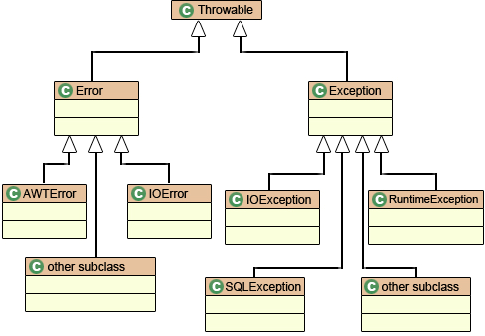
异常概述

Slide 107
捕获异常
Java语言的异常捕获结构由try、catch和finally 3部分组成。其中，try语句块存放的是可能发生异常的Java语句；catch程序块在try语句块之后，用来激发被捕获的异常；finally语句块是异常处理结构的最后执行部分，无论try块中的代码如何退出，都将执行finally块。

Slide 108
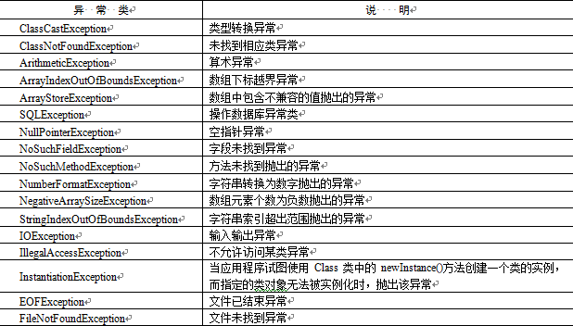
Java常见异常

Slide 109
使用throws声明抛出异常
throws关键字通常被应用在声明方法时，用来指定方法可能抛出的异常。多个异常可使用逗号分隔。

Slide 110
使用throw语句抛出异常
throw关键字通常用于方法体中，并且抛出一个异常对象。程序在执行到throw语句时立即终止，它后面的语句都不执行。通过throw抛出异常后，如果想在上一级代码中来捕获并处理异常，则需要在抛出异常的方法中使用throws关键字在方法的声明中指明要抛出的异常；如果要捕捉throw抛出的异常，则必须使用try-catch语句。

Slide 111
运行时异常
RuntimeException异常是程序运行过程中产生的异常。Java类库中的每个包中都定义了异常类，所有这些类都是Throwable类的子类。Throwable类派生了两个子类，分别是Exception和Error类。Error类及其子类用来描述Java运行系统中的内部错误以及资源耗尽的错误，这类错误比较严重。Exception类称为非致命性类，可以通过捕捉处理使程序继续执行。Exception类又根据错误发生的原因分为RuntimeException异常和RuntimeException之外的异常

